Slide 1
S.P
词法分析程序
符
号
表
管
理
错
误
处
理
语法分析程序
语义分析及生成中间代码程序
代码优化程序
代码生成程序
O.P

Slide 2

第3章 词法分析
教学目标
本章介绍编译第一个阶段词法分析的设计原理和设计方法，要求明确此阶段的任务。
理解通常的单词分类和构词规则。
会使用单词的描述和识别机制。
要求掌握正规文法、状态图、DFA、NFA、正规式和正规集的基本概念和它们之间的关系。
掌握词法分析程序的手工实现方法。
掌握词法分析程序的自动构造原理。

Slide 3
教学内容
3.1 词法分析的任务
3.2 词法分析程序的输出形式
3.3 词法分析程序的设计与实现
3.4 正规式与有穷自动机
3.5 词法分析程序的自动生成工具LEX
3.6 PL/0编译程序的词法分析

Slide 4
3.1 词法分析的任务
  （1）分析和识别单词及属性，
  包括识别语言的关键字、标识符、常数、运算符等；
  （2）跳过各种分隔符，如空格，回车，制表符等；
  （3）删除注释；
  （4）进行词法检查，报告所发现的错误；
  （5）建立符号表。

Slide 5
词法分析
main( )/*ADD*/
{int x=10,y=20,sum;
sum=x+y;
}
main、(、)、{、int、x、=、10、,、y、=、20、,、sum、;、sum、=、x、+、y、;、}

Slide 6
实现方案：基本上有两种
1.词法分析单独作为一遍
第一遍
单词串
第二遍
S.P.(字符串)
词法分析
S.P.(符号串)
语法分析
优点: 结构清晰、各遍功能单一
缺点：效率低
2.词法分析程序作为单独的子程序
取单词
词法分
析程序
语法分
析程序
S.P.(字符串)
单词

Slide 7
3.2 词法分析程序的输出形式
单词的种类
（1）关键字：if、for、while
（2）标识符：
（3） 常数：
（4） 运算符：+、-、*
（5）分界符：, 、;、(、)

Slide 8
词法分析程序的输出形式-----二元式
单词类别 单词的属性值
单词类别可以用整数编码表示:一类一种或一字一种
单词类别
关键字
标识符
常数
运算符
分界符
编码
1
2
3
4
5

Slide 9
表3.1 int x=10,y=20,sum;词法分析的结果
表3.1 int x=10,y=20,sum;词法分析的结果
单词类别
单词的属性值
1
int
2
指向x的符号表入口指针
4
=
3
10
5
,
2
指向y的符号表入口指针
4
=
3
20
5
,
2
指向sum的符号表入口指针
5
;

Slide 10
3.3 词法分析程序的设计与实现
词法规则 状态图 词法分析程序

Slide 11
3.3.1 正规文法及其状态图
状态图：为识别单词而专门设计的有向图，
是设计词法分析程序的一种好途径。
结点代表状态，用圆圈表示，为非终结符
有向弧表示状态转移
弧上的标记表示在射出弧的结点状态下可能出现的输入字符，为终结符
1
一张状态图包含有穷个状态，只能有一个初态，至少要有一个终态（用双圈表示）
S
U
0
1
0
0
V
Z
1

Slide 12
【例3.1】某语言的标识符可使用以下正规文法G[S]来定义：
S→lA
A→ε|lA|dA
l∈{a,b,…z}，d∈{1,2,…,9}
试构造此文法的状态图。
l
l
S
A
d

Slide 13
利用状态图识别单词
l
1. 从初态出发
2. 读入一字符
3. 按当前字符转入下一状态
4. 重复 2,3 直到无法继续转移
5. 若当前状态是终止状态，说明读入的字符组成一单词；否则，说明输入不符合词法规则
l
S
A
d

Slide 14
3.3.2 词法分析程序的实现
词法规则 状态图 词法分析程序
（1）根据词法规则写出正规文法；
（2）将正规文法转换成状态图；
（3）将状态图转换成流程图。

Slide 15
【例3.2】假设某种语言的单词符号的子集有：
标识符
关键字(标识符的子集）
常数
  运算符 +、*、＝、<、<=
  分界符 ,、;
试构造此语言子集的词法分析程序。

Slide 16
（1）根据词法规则写出正规文法
<标识符>→字母 | <标识符>字母 | <标识符>数字）
<无符号整数>→数字 | <无符号整数>数字
<单界符>→+ | * |< |, | ;
<双界符>→<=

Slide 17
<标识符>→字母 | <标识符>字母 | <标识符>数字）
<无符号整数>→数字 | <无符号整数>数字
<单界符>→+ | * |< |, | ;
<双界符>→<=
（2）将正规文法转换成状态图
字母、数字
标识符
字母
非字母数字
出口
S
1
数字
无符号整数
数字
非数字
出口
S
2
单字符分界符
+ * =
, ;
其他字符
出口
S
3
非 =
双字符分界符
<
=
出口
S
4
5
其他字符

Slide 18
合并
① 将初始状态合并为一个唯一的初态；
② 化简调整状态冲突并对冲突状态重新编号；
③ 如有必要，增加出错状态。

Slide 19
合并后的状态图
查保留字表
读字符
字母、数字
字母
非字母数字
标识符
S
1
数字
数字
非数字
无符号整数
2
+ * ，
（ ）
其他字符
单界符
3
非 =
<
=
出口
双界符
4
5
其他字符
其他
出错
返回S

Slide 20
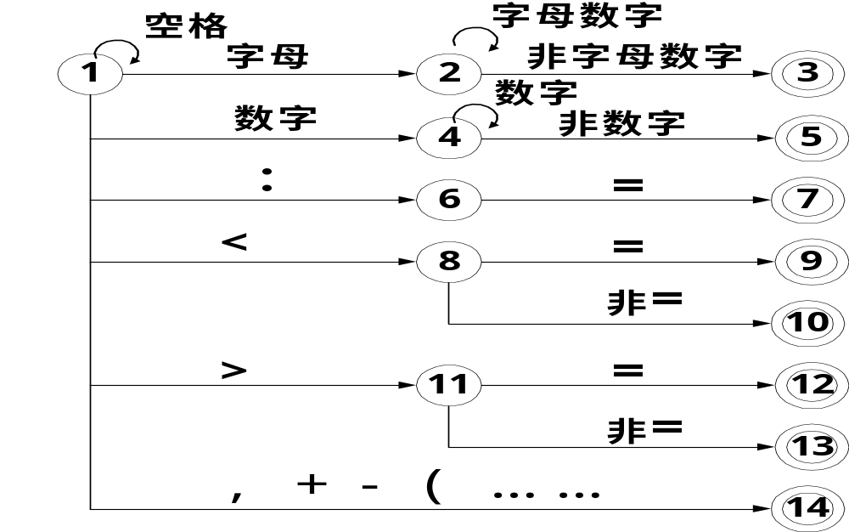
PL/0词法分析程序的设计—状态图

Slide 21
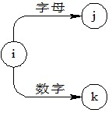
状态图→程序
s=getchar ( );
switch (s)
{ case 'a':
case 'b':
…
case 'z':
/*实现状态j功能的语句*/
case '0':
case '1':
…
case '9':
/*实现状态k功能的语句*/
}
1. 不含回路的分支状态：
对应switch语句或if-else语句

Slide 22

状态图→程序
2. 含回路的分支状态：
对应while等循环语句
getchar ( );
while (letter( )||digit( ))
getchar ();
…;
/*实现状态j功能的语句*/

Slide 23
PL/0词法分析程序的设计—状态图

Slide 24
（3）将状态图转换成流程图，如教材19页图2.5
写出词法分析程序，教材434页getsym函数

Slide 25
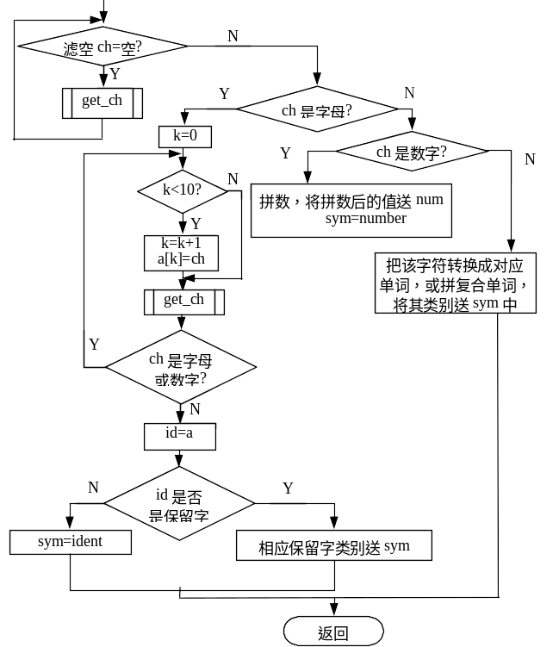
PL/0词法分析程序的设计

Slide 26
单词的描述工具---
正规文法（RG）、正规式（RE）、有穷自动机（FA）
正规文法
6
1
5
2
3
NFA
正规式
4
7
DFA
8
最小化

Slide 27
MSDN中有关连接数据库的说明—使用正规文法
connection-string ::= empty-string[;] | attribute[;] | attribute; connection-string
empty-string ::=
attribute ::= attribute-keyword=attribute-value | DRIVER=[{]attribute-value[}]
attribute-keyword ::= DSN | UID | PWD | driver-defined-attribute-keyword
attribute-value ::= character-string
driver-defined-attribute-keyword ::= identifier

Slide 28
3.5
3.4 正规表达式与有穷自动机
3.4.1 正规式与正规集
字母表∑, 定义在∑ 上的正规式和正规集递归定义如下:
  1. ε和φ都是∑ 上的正规式, 它们所表示的正规集分别为:{ε}和φ;
  2. 任何a∈ ∑ , a是∑ 上的正规式,它所表示的正规集为:{a};
  3. 假定e1和 e2是∑上的正规式, 它们所表示的正规集分别记为L(e1)
  和L(e2), 那么e1|e2, e1•e2和e1*也都是∑ 上的正规式, 它们所表示的
  正规集分别为L(e1) ∪L(e2)、 L(e1) • L(e2)和(L(e1))*
  4. 任何∑ 上的正规式和正规集均由1、2和3产生。

Slide 29
正规式中的运算符：
| -----或（选择） • ----连接
* 或 { } ---重复 （） ----括号
运算符的优先级：
先*, 后 • , 最后 |
• 在正规式中可以省略.
正规式相等⇔ 这两个正规式表示的语言相等

Slide 30
【例3.3】设Σ={a,b}
正规式
正规集
所有以b为首后跟任意多个a的符号串
所有以a为首的符号串
所有以abb为尾的a，b符号串
所有含有两个相继的a或相继的b的符号串
空串和任何长度为偶数的符号串
任何长度大于等于2的符号串

Slide 31
【例3.3】设Σ={a,b}
正规式
正规集
ba*
所有以b为首后跟任意多个a的符号串
a(a|b)*
所有以a为首的符号串
(a|b)*abb
所有以abb为尾的a，b符号串
(a|b)*(aa|bb) (a|b)*
所有含有两个相继的a或相继的b的符号串
(aa|ab|ba|bb) *
空串和任何长度为偶数的符号串
(a|b)(a|b)(a|b) *
任何长度大于等于2的符号串

Slide 32
【例3.3】使用正规式来表示例3.2中的相应单词符号。
<标识符>→字母 | <标识符>字母 | <标识符>数字）
<无符号整数>→数字 | <无符号整数>数字
<单界符>→+ | * |< |, | ;
<双界符>→<=
标识符： l(l|d) *
无符号整数： dd*
单界符： + | * |< |, | ;
双界符： <=

Slide 33
设r，s，t均是正规式，则有以下性质：
（1）交换律： r|s= s|r
（2）结合律： r|(s|t)=(r|s)|t
(rs)t=r(st)
（3）分配律： (r|s)t=rt|st
（4）同一律： εr= rε= r

Slide 34
3.4.2 正规文法与正规式
1.正规文法⇒正规式
步骤1 将每条产生式改写为正规式；
步骤2 用代入法解正规式方程组，最后只剩下一个开始符号定义的正规式，其中不含非终结符。
文法产生式
正规式
规则1
A→xB,B→y
A=xy
规则2
A→xA|y
A=x*y
规则3
A→x,A→y
A=x|y

Slide 35
文法产生式
正规式
规则1
A→xB,B→y
A=xy
规则2
A→xA|y
A=x*y
规则3
A→x,A→y
A=x|y
【例3.5】G[S]:
S→aA|a A→dA|d
S=aA|a
A= d*d
代入:S=ad*d|a＝ ad*

Slide 36
2.正规式⇒正规文法
步骤1 构造 S→r
步骤2 不断利用表3.4的规则做变换,直到每个产生式最多含有一个终结符为止
文法产生式
正规式
规则1
A→xB,B→y
A=xy
规则2
A→xA|y
A=x*y
规则3
A→x,A→y
A=x|y

Slide 37
【例3.6】求正规式(a|b)(a|b|0|1)*对应的正规文法
S→(a|b)Ａ
S→(a|b)(a|b|0|1)*
A→(a|b|0|1)*
A→aA|bA|0A|1A|ε
G[S]：
S→aA|bA
A→aA|bA|0A|1A|ε

Slide 38
下面是用正规式表示的变量声明：
( int | float ) id (, id )*
请改用上下文无关文法表示，也就是写一个上下文无关文法，它和该正规式等价。
D→( int | float )L
L→ id (, id )*
( int | float ) id (, id )*
D→ int L | float L
L→ L, id | id
G[D]：
D→ int L | float L
L→ L, id | id

Slide 39
状态图的形式化描述
3.4.3 有穷自动机
查保留字表
读字符
字母、数字
字母
非字母数字
标识符
S
1
数字
数字
非数字
无符号整数
2
+ * ，
（ ）
其他字符
单界符
3
非 =
<
=
出口
双界符
4
5
其他字符
其他
出错
返回S

Slide 40
有穷自动机是一种数学模型，具有离散的输入与输出，系统可处于有穷状态中的任何一个
它能准确地识别正规集，即识别正规文法所定义的语言和正规式所表示的集合
引入有穷自动机这个理论，正是为词法分析程序的自动构造寻找特殊的方法和工具
有穷自动机分为两类：
  确定的有穷自动机（DFA）
    (Deterministic Finite Automata)
  不确定的有穷自动机（NFA）
    (Nondeterministic Finite Automata)

Slide 41
0型文法（图灵机）
1型文法（不确定的界限自动机）
2型文法（不确定的下推自动机）
3型文法（有限自动机）

Slide 42
有穷自动机的其它应用
用于某些重要软件的设计和构造
  设计和检查数字电路行为的软件;
  扫描如网页族等大规模文本以发现字、词或其它结构的出现频率的软件;
  验证所有只有有限多个不同状态的系统的软件，这类系统包括通信协议和信息安全交换协议。
阅读相关论文
基于规则的大规模试卷文本语块识别方法的研究
基于编译技术的协议解析方法
有限自动机在复合事件检测中的应用

Slide 43
1.确定的有穷自动机（DFA）
M=(Σ, Q, f, S, Z)
Σ：有穷字母表，它的每个元素称为一个输入符号
Q：有穷集，它的每个元素称为一个状态
S∈K，是唯一的初态
Z ⊂ K是一个终态集，终态也称可接受状态或结束状态
f是转换函数，是Q×Σ→Q上的单值映射：
  f（q1，a）=q2

Slide 44
M=(Σ, Q, f, S, Z)
例如: M:（{0,1,2,3},{a,b},f，0，{3}）
f（0，a）=1 f（0，b）=2
f（1，a）=3 f（1，b）=2
f（2，a）=1 f（2，b）=3
f（3，a）=3 f（3，b）=3
所谓确定的状
态机，其确定
性表现在状态
转移函数是单
值函数！
状态转移函数f可用一矩阵来表示：
输入
字符
状态 a b
0 1 2
1 3 2
2 1 3
3 3 3
字母表Σ含有n个
输入字符，那末
任何一个状态结
点最多有n条弧
射出，而且每条
弧以一个不同的
输入字符标记。

Slide 45
一个DFA也可以用一状态转换图表示：
输入
字符
状态 a b
0 1 2
1 3 2
2 1 3
3 3 3
DFA的状态图表示：
a
1
a
0
b
a
3
a,b
b
2
b
字母表Σ含有n个
输入字符，那末
任何一个状态结
点最多有n条弧
射出，而且每条
弧以一个不同的
输入字符标记。

Slide 46
换言之：若存在一条初始状态到某一终止状态的路径，且这条路径上所有弧的标记符号连接成符号串α，则称α为DFA M（接受）识别。
若M的初态结点同时为终态，则ε为M所识别。
DFA M所接受的语言为：L(M)={α|f(S, α)=Sn, Sn ∈Z}
DFA M所能接受的符号串的全体记为L(M)

Slide 47
DFA的状态图表示：
a
1
a
0
b
a
3
a,b
b
2
b
对于符号串abaab
对于符号串abab
δ（0，abaab）
=δ（1，baab）
=δ（2，aab）
=δ（1，ab）
=δ（3，b）
=3 (接受)
δ（0，abab）
=δ（1，bab）
=δ（2，ab）
=δ（1，b）
=2 (拒绝)

Slide 48
2.不确定的有穷自动机（NFA）
M=(Σ, Q, f,S, Z)
f是一个多值函数，是从Q×Σ*到Q的子集的映射：
f：Q×Σ→2^{Q}
其中2^{Q}是Q的幂集，即Q中所有子集组成的集合。
有穷自动机的不确定性表现在在某个状态下，对于某个输入字符存在多个后继状态，即状态的转向是不确定的

Slide 49
例： NFA N=({a,b,c} ,{1,2,3,4}, f,{1},{4})
符号
状态 ε a b c
1 {4} {2，3} Φ Φ
2 Φ {2} {4} Φ
3 Φ Φ Φ {3，4}
4 Φ Φ Φ Φ

Slide 50
对于Σ*上的任何符号串α，若存在一条从某一初态到某一终态的通路，且该通路上所有弧的标记字符依次连接成的串等于α，则称α可以被NFA N所识别或接受。
若N的初态结点同时为终态，或者存在一条从初态到某个终态结点的ε通路，则ε为N所识别。
NFA N所能识别的符号串的全体记为L(N)，称为NFA N所识别的语言

Slide 51
符号
状态 ε a b c
1 {4} {2，3} Φ Φ
2 Φ {2} {4} Φ
3 Φ Φ Φ {3，4}
4 Φ Φ Φ Φ
上例题相应的状态图为：
a
a
2
b
ε
4
1
a
3
c
c
N所接受的语言（正规式） R=aa*b|ac*c|ε

Slide 52
a
a
2
b
ε
4
1
a
3
c
c

Slide 53
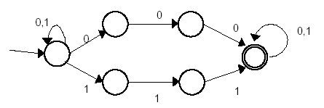
能接受
000
111
1010001
110000001
不能接受
00
01100
(0|1)*(000|111)(0|1) *

Slide 54
画出能够识别C语言注释/* */的DFA
others
*
1
/
2
*
3
*
4
/
5
others
others
others
all
6
all

Slide 55
others
*
1
/
2
*
3
*
4
/
5
others
状态1：注释开始状态。
状态2：进入注释体前的中间状态。
状态3：表明目前正在注释体中的状态。
状态4：离开注释前的中间状态。
状态5：注释结束状态，即接受状态。
/*xxx*x*/

Slide 56
有穷自动机的其它应用
用于某些重要软件的设计和构造
  设计和检查数字电路行为的软件;
  扫描如网页族等大规模文本以发现字、词或其它结构的出现频率的软件;
  验证所有只有有限多个不同状态的系统的软件，这类系统包括通信协议和信息安全交换协议。
阅读相关论文
基于规则的大规模试卷文本语块识别方法的研究
基于编译技术的协议解析方法
有限自动机在复合事件检测中的应用

Slide 57
单词的描述工具---
正规文法（RG）、正规式（RE）、有穷自动机（FA）
正规文法
6
1
5
2
3
NFA
正规式
4
7
DFA
8
最小化

Slide 58
从正规式到词法分析器
构造词法分析器的一般方法和步骤：
<1> 用正规式对模式进行描述；
<2> 为每个正规式构造一个NFA，它识别正规式所表示的正规集；
<3> 将构造出的NFA转换成等价的DFA，这一过程也被称为确定化；
<4> 优化DFA，使其状态数最少，这一过程也被称为最小化；
<5> 从优化后的DFA构造词法分析器。

Slide 59
从正规式到词法分析器
问题：
我们是从DFA构造词法分析器，为何不直接从正规式构造DFA，而要先构造NFA，然后转换为DFA？
原因：
<1> 机器构造需要规范的算法；
<2> 正规式→NFA：有规范的一对一的构造算法
<3> DFA→分析器：有相应的识别算法

Slide 60
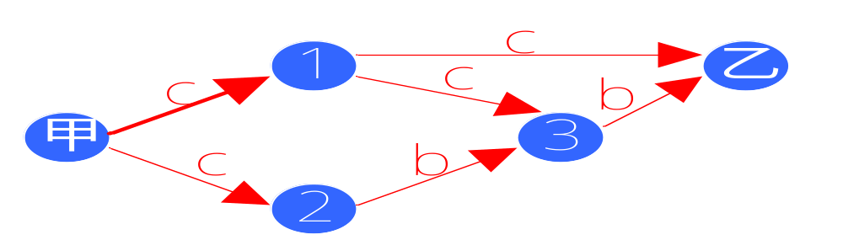
例：
从甲地到乙地，可以乘小轿车也可以骑自行车。
c表示乘车，b表示骑自行车。
要求从甲地到乙地，只许乘车而不许骑自行车，该如何走？
（即识别是否有从甲到乙标记为cc…的路径）

Slide 61
试探（串行）：
甲 c 2 无路可走，退回
甲 c 1 c 3 无路可走，退回
甲 c 1 c 乙 到达乙地，成功
并行(假设有足够的小汽车，每次都是到达小汽车可能到达的全体)
甲 c {1, 2} c {3, 乙} 到达乙地，成功

Slide 62
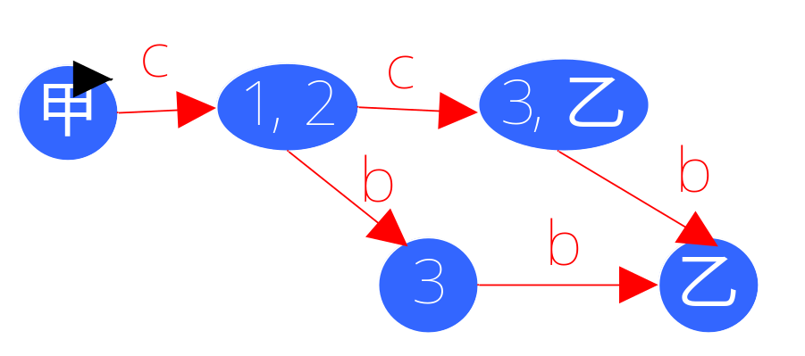
并行
甲 c {1, 2} c {3, 乙}
并行的方法在每试探一步时，考虑了所有的下一状态转移，因此所走的每一步都是确定的
用NFA识别记号，并不采用串行的方法（不易构造，复杂度高且回溯），而是采用并行的方法
核心思想是将不确定的下一状态确定化
确定化

Slide 63
已证明：非确定的有穷自动机与确定的有穷自动机从功能上来说是等价的，也就是说，我们能够从：
NFA N
构造成一个
DFA M
使得 L(M)=L(N)
DFA是NFA的特例。有一种算法，将NFA转换成接受同样语言的DFA.

Slide 64
3. NFA的确定化
已证明：非确定的有穷自动机与确定的有穷自动机从功能上来说是等价的，也就是说，我们能够从：
NFA M’
构造成一个
DFA M
使得 L(M)=L(M’)
DFA是NFA的特例。有一种算法，将NFA转换成接受同样语言的DFA.这种算法称为子集法.
  与某一NFA等价的DFA不唯一

Slide 65
a
符号
状态 ε a b c
1 {4} {2，3} Φ Φ
2 Φ {2} {4} Φ
3 Φ Φ Φ {3，4}
4 Φ Φ Φ Φ
a
2
b
ε
4
1
a
3
c
c
从NFA的矩阵表示中可以看出，表项通常是一状态的集合，而在DFA的矩阵表示中，表项是一个状态。
NFA到相应的DFA的构造的基本思路是： DFA的每一个状态对应NFA的一组状态.

Slide 66
转换需解决的问题：
(1)ε 合并
如果有 ，则把S₂合并到S₁
ε
S₁
S₂
ε
a
a
j
m
m
b
b
i
i,j
n
n
k
k
a
a
（a）
（b）

Slide 67
(2)状态合并
a
c
1
c
a
0
3
0
1,2
3
2
b
a
b
（a）
（b）

Slide 68
为了使得NFA确定化，我们首先给出两个定义：
定义1 状态集合I的ε-闭包，表示为ε-closure(I)
① 若q∈I，则q∈ε-closure(I)；
② 若q∈I，则从q出发经过任意条ε弧而能到达的任何状态q'都属于ε-closure(I)。
ε
ε
S₁
S₂
S₁
I
I
ε
S₂
S₃
S₃
ε_ closure(I)

Slide 69
例：
如图所示的状态图：
令I={1}，
求ε-closure（I）=？
ε
a
2
6
1
ε
3
a
5
a
4
根据定义：
ε-closure（I）={1，3}
课堂练习：
令I={1,2}，
求ε-closure（I）=？

Slide 70
定义2 I_{a} 子集
I是状态集，由I中的状态出发，经过一条a弧可能到达的状态的集合称为move（I，a），则
I_{a}= ε_closure ( move( I , a ) )

Slide 71
ε
a
2
6
课堂练习：
令I={1,2,3}
求Ia =？
1
ε
3
a
5
a
4
例：令 I={1}
Ia=ε-closure(move（I，a）)
=ε-closure(f（1，a））
=ε-closure({2，4}）={2，4，6}
根据定义1，2，可以将上述的M’确定化（即可构造出状态
转换矩阵）

Slide 72
NFA转换为DFA的思想
a
将从状态S出发经过任意条ε弧所能到达的状态作为DFA的初态S'
从S'出发，把遇到输入符号a所转移到的后继状态集作为DFA的新状态
如此重复，直到不再有新的状态出现为止
a
2
b
ε
4
1
a
3
c
c
课堂练习：
令I={1}，设S'= ε-closure（I），求
S'＝？
S'_{a} =？

Slide 73
a
（1）构造一张表，它共有｜Σ｜+1列
（2）第一行第一列为ε-closure({S})
（3）求Ia，将新得到的Ia加入第一列
（4）重复（3），直到没有新的Ia产生
（5）将状态子集重新命名
a
2
b
ε
4
1
a
3
c
c
I I_{a} I_{b} I_{c}
{1,4} {2,3} φ φ
{2,3} {2} {4} {3,4}
{2} {2} {4} φ
{4} φ φ φ
{3,4} φ φ {3,4}

Slide 74
将求得的状态转换矩阵重新编号
DFA M状态转换矩阵：
符号
a
b
c
状态
_
_
0
1
1
2
3
4
_
2
2
3
_
_
_
3
_
_
4
4

Slide 75
a
DFA M的状态图：
a
2
b
ε
4
1
{2,3}
c
a
c
a
3
{1,4}
1
c
0
b
a
4
c
{3,4}
3
2
a
{4}
{2}
b
注意：包含原初始状态1的状态子集为DFA M的初态
包含原终止状态4的状态子集为DFA M的终态。

Slide 76
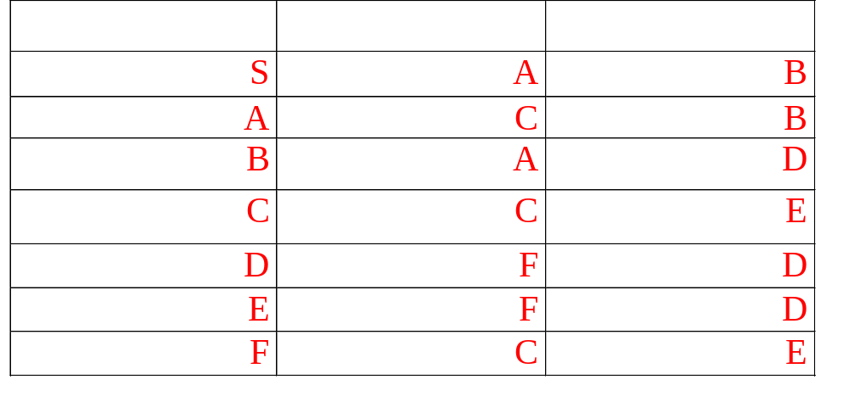
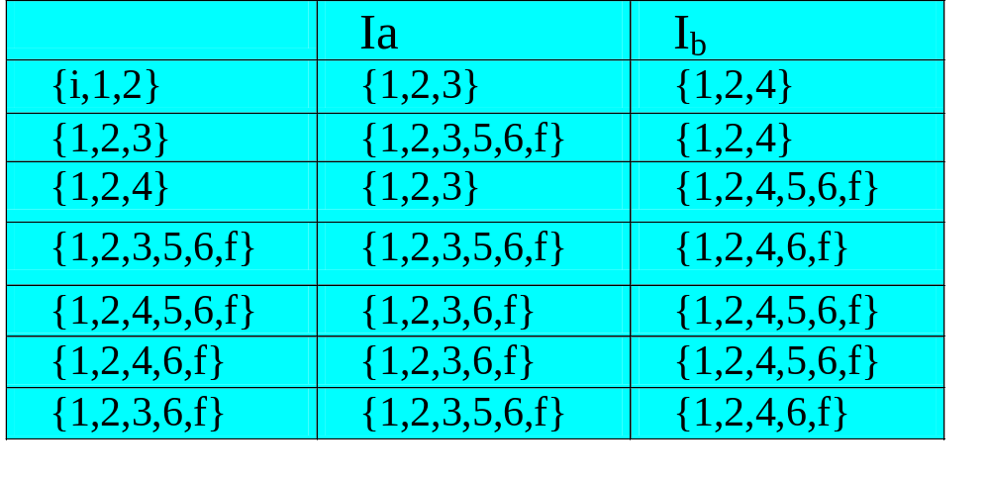
课堂练习
a
a
3
a
a
start
ε
ε
ε
ε
i
1
2
5
6
f
b
b
b
b
4

Slide 77
等价的DFA
a
A
a
C
b
E
a
start
a
S
a
a
b
b
b
B
D
F
b
F
b
a
b

Slide 78
59页图4.5 --子集构造算法
  假定所构造的子集族为C，即C= (T₁, T_{2,},... T_{i}),其中T₁, T_{2,},... T_{i}为状态K的子集。
  开始，令ε-closure(K₀)为C中唯一成员，并且它是未被标记的。
  2 while （C中存在尚未被标记的子集T）do {标记T； for 每个输入字母a do { U:= ε-closure(move(T,a))；
  if U不在C中 then 将U作为未标记的子集加在C中 } }

Slide 79
4. DFA的最小化
如果不同的DFA能识别相同的语言，则称它们是等价的DFA。
在等价的DFA中，如果某一个DFA的状态数是最少的，则这个DFA是最简的。
对于任一个DFA，存在一个唯一的状态最少的等价的DFA
最简的DFA ⇔ 它没有多余状态和等价状态

Slide 80
定义1 多余状态：从开始状态出发,任何输入串也不能到达的状态
0
1
例:
画状态图可以看出s4,s6,s8为不可达状态应该消除
s0
s1
s5
0
1
s1
s2
s7
s2
s2
s5
s0
s1
s5
s3
s5
s7
s1
s2
s1
s4
s5
s6
s2
s2
s5
s5
s3
s1
s3
s5
s1
s6
s8
s0
s5
s3
s1
s7
s0
s1
s7
s0
s1
s8
s3
s6

Slide 81
定义2 等价状态 状态S和T的等价条件是:
① 一致性条件：状态S和T必须同时为终态或非终态
② 蔓延性条件对于所有输入符号，S和T必须转换到等价的状态里

Slide 82
DFA最小化算法的基本思想(没有多余状态)：
把DFA的状态划分成一些不相交的子集
任何不同的两个子集的状态都是可区分的
同一子集中的任何两个状态都是等价的
b
a
a
6
4
a
a
a
b
srart
7
1
5
a
b
a
b
b
b
3
2
b

Slide 83
（1）将所有状态分成两个子集：终态集和非终态集
（2）把等价的状态构成一个子集，若不等价继续划分
（3）结束后，重新标号或从每个子集中选一个状态做代表
解:
(一)区分终态与非终态
a
b
区号
a
b
区号
1
6
3
1
6
3
1
2
7
3
2
7
3
1
3
1
5
3
1
5
2
4
4
6
4
4
6
5
7
3
5
7
3
6
4
1
2
6
4
1
3
7
4
2
7
4
2

Slide 84
a
b
区号
a
b
区号
1
6
3
1
6
3
1
1
2
7
3
2
7
3
3
1
5
2
3
1
5
2
4
4
6
3
4
4
6
3
5
7
3
5
7
3
4
6
4
1
4
6
4
1
5
7
4
2
7
4
2

Slide 85
将区号代替状态号得:
a
b
b
a
1
5
2
a
5
5
3
a
2
1
4
b
1
a
a
3
3
5
b
4
5
2
b
2
4
5
3
1
b
化简后的有穷自动机具有较少的状态，实现起来更加简洁。

Slide 86
3.4.4 正规式与有穷自动机的等价性
（1）对于字母表Σ上的NFA M，可以构造一个Σ上的正规式R，使得L(R)=L(M)；
（2）对于字母表Σ上的每个正规式R，可以构造一个Σ上的NFA M，使得L(M)=L(R)。

Slide 87
a,b
a,b
1. NFA M⇒正规式R
例:M:
start
a
a
0
3
4
(1)在M上加两个结点S,Z，从S结点用ε弧到M的所有初态，从M的所有终态用ε到Z结成与M等价的M’，M’只有一个初态S和一个终态Z.
b
1
b
2
a,b
a,b
解: (1)加S Z
a
a,b
a
3
4
ε
ε
Z
S
0
b
ε
1
b
2
a,b

Slide 88
(2)逐步消去M’中的所有结点,直至剩下S和Z结点,在消结过程中,逐步用正规式来标记弧, 规则如下:
1.对于 代之为
2.对于 代之为
3.对于 代之为
R1
R2
R1
R2
1
2
3
1
3
R1
R1|
R2
1
2
1
2
R2
R2
R1
R3
R1R2﹡R3
1
2
3
1
3

Slide 89
(2)消除M中的所有结点
a|b
aa(a|b) *
a|b
aa
4
ε
a|b
x
ε
0
y
x
ε
0
y
bb
ε
2
bb(a|b) *
a|b
a,b
解: (1)加xy
a
a,b
a
3
4
ε
(a|b)*(aa|bb)(a|b)*
ε
x
y
y
x
0
b
ε
1
b
2
a,b

Slide 90
2.正规式R⇒NFA M（ Thompson 算法）
（1）对NFA M构造一个广义的状态图，其中只有一个初态S和终态Z，连接S和Z的有向弧标记为正规式。
（2）对正规式依次进行分解，分解的过程是一个不断加入结点和弧的过程，直到转换图上的所有弧标记上都是字母表Σ上的元素或ε为止。

Slide 91
若s,t为Σ上的正规式
(a)对于正规式R=st
st
s
t
x
y
x
t
y
(b)对于正规式R=s|t
s
s|t
x
y
x
y
t
(c)对于正规式R=rs* t
s
rs*t
r
t
x
y
x
t
y

Slide 92
例:为R=(a|b) abb构造NFA,使得L(N)=L(R)
*
⇒
(a|b) *
abb
S
A
Z
a|b
⇒
a
bb
S
A
Z
a
a
b
b
⇒
S
A
B
Z
b

Slide 93
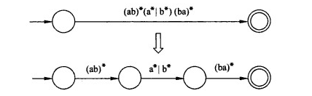
练习：为R=(ab)*（a*|b*)(ba)*构造等价的DFA

Slide 94
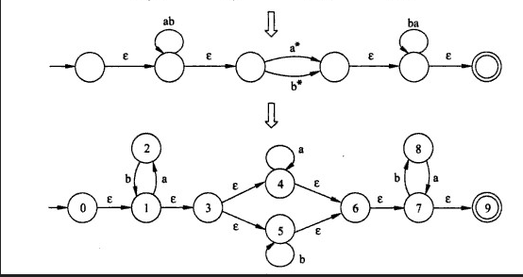
练习：为R=(ab)*（a*|b*)(ba)*构造等价的DFA

Slide 95
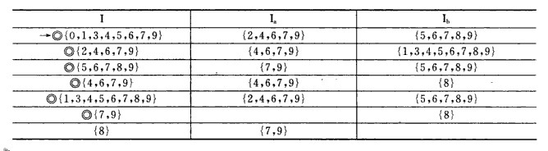
练习：为R=(ab)*（a*|b*)(ba)*构造等价的DFA

Slide 96
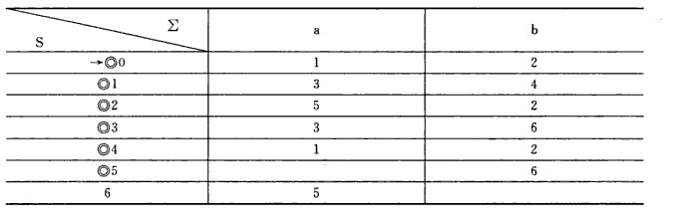
练习：为R=(ab)*（a*|b*)(ba)*构造等价的DFA

Slide 97
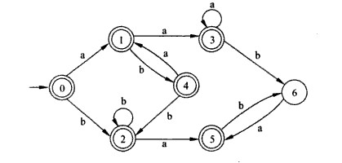
练习：为R=(ab)*（a*|b*)(ba)*构造等价的DFA

Slide 98
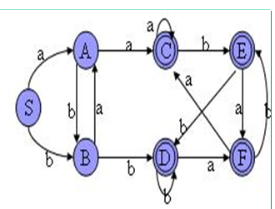
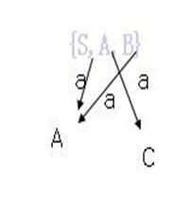
DFA最小化

Slide 99
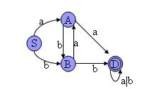
DFA最小化

Slide 100
3.4.5 正规文法与有穷自动机的等价性
（1）对于NFA M，存在一个右线性文法（左线性文法）G，使得L(G)=L(M)；
（2）对于右线性文法（左线性文法）G，可以构造一个NFA M，使得L(M)=L(G)。

Slide 101
1. NFA⇒正规文法
t
A
B
（1）NFA的字母表为文法的终结符号集；
（2）NFA的状态集为文法的非终结符号集；
（3）NFA的初态对应于文法的开始符号；
（4）NFA的转换函数f(A,t)=B，写成一个产生式A→tB；
（5）对NFA的终态Z，增加一个产生式Z→ε。

Slide 102
（1）NFA的字母表为文法的终结符号集；
（2）NFA的状态集为文法的非终结符号集；
（3）NFA的初态对应于文法的开始符号；
（4）NFA的转换函数f(A,t)=B，写成一个产生式A→tB；
（5）对NFA的终态Z，增加一个产生式Z→ε。
a
G=（{A，B，C，D}，{a，b}，P，A）
→
a
b
其中P: A aB
A bD
B bC
C aA
C bD
C ε
D aB
D bD
D ε
A
B
C
→
→
a
→
→
b
b
→
D
→
→
b
→

Slide 103
2. 正规文法⇒NFA
（1）文法的终结符号集为NFA的字母表；
（2）文法的非终结符号集为NFA的状态集；
（3）文法的开始符号作为NFA的初态；
（4）对文法中形如A→tB的产生式，其中t为终结符或ε，A和B为非终结符，构造NFA的一个转换函数f(A,t)=B；
（5）对文法中形如A→t的产生式，构造NFA的一个转换函数f(A,t)=Z。

Slide 104
例:求与文法G[S]等价的NFA
G[S]: S→aA|bB|ε
A→aB|bA
B→aS|bA|ε
b
求得：
a
A
a
b
b
S
B
a
ε
ε
Z

Slide 105
单词的描述工具---
正规文法（RG）、正规式（RE）、有穷自动机（FA）
正规文法
6
1
5
2
3
NFA
正规式
4
7
DFA
8
最小化

Slide 106
判断题
1．对任意一个右线性文法G，都存在一个NFA M，满足L(G) = L(M).
2．对任意一个右线性文法G，都存在一个DFA M，满足L(G) = L(M).
3．对任何正规表达式e，都存在一个NFA M，满足L(M) = L(e) .
4．对任何正规表达式e，都存在一个DFA M，满足L(M) = L(e) .

Slide 107
3.5 词法分析程序的自动生成工具—LEX
LEX
编译器
LEX源程序
C程序
C
编译器
C程序
词法分析程序
词法分
析程序
输入流
单词序列

Slide 108
3.5.1 LEX的源程序
一个LEX源程序主要由三个部分组成
说明部分 －－可选
  %% －－必须有
  识别规则 －－必须有（LEX的核心）
  %% －－可选
  辅助过程 －－可选

Slide 109
1、说明部分:变量、常量说明和正规式定义
正规式定义格式如下：
  D1 R1
  D2 R2
  ∶
  ∶
  Dn Rn
其中：
R1,R2，……，Rn 为正规式
D1,D2，……，Dn 为正规式名字
Notes:
限定：在Ri中只能出现字母表Σ中的字符，以及前面已
定义的正规表达式名字，我们用这种辅助定义式
(相当于规则)来定义程序语言的单词符号。

Slide 110
例：标识符：
digit [0-9]
letter [A-Za-z]
id ({letter}|[_])({letter}|{digit}|[_])*
带符号整数：
integer digit (digit)*
sign +| - |ε
signinteger sign integer
说明部分可用一个名字代表一个正规式，增加程序的可读性

Slide 111
2、识别规则：是一串如下形式的LEX语句：
R1 {A1}
R2 {A2}
∶
∶
Rm {Am}
Ri ：正规式
{Ai}：Ai为语句序列，在识别出单词Ri以后，词法分析器所应作的动作。
其基本动作是返回单词的类别编码和单词值。
3、辅助过程:用户定义的子程序

Slide 112
下面是识别C语言部分单词符号的LEX源程序：
/*说明部分*/
digit [0-9]
letter [A-Za-z]
id ({letter}|[_])({letter}|{digit}|[_])*
%%
/*识别规则，每条规则中的动作都用大括号括起来*/
“void”|”int”|”if” {Upper(yytext,yyleng);
printf("%s,KEY\n",yytext);}
{id} {printf("%s,ID\n",yytext);}
“+”|”-”|”*” {printf("%s,SYMBOL\n",yytext);}

Slide 113
%%
/*辅助过程*/
Upper(char *s,int l)
{ int i;
for(i=0;i< l;i++)
s[i]=toupper(s[i]);
return 1;}
void main(void)
{ yylex();
}
Notes:
“(”和“)”打上引号是为了和正规表达式中的元符号相区别

Slide 114
3.5.2 LEX的正规式
格式
含义
示例
x
匹配单个字符x
.
匹配换行符之外的任意字符
在LEX源文件识别规则的最后应加一条规则：. {…};
\
转义字符，定义同ANSI C
如\n，\t，\r
[ ]
字符集合, 匹配括号内的任意字符
[abc]匹配a, b,和c中的任何一个
-
指定范围
[a-z]匹配a和z之间的任何一个
^
否定
[^ab]匹配除了a和b之外的任意字符

Slide 115
R*
匹配0个或多个R(R是正规式)
(ab) *匹配{ε,ab,abab,ababab,…}中任何一个
R＋
匹配1个或多个R
(ab)＋匹配{ab,abab,ababab,…}中的任何一个
R?
匹配0个或1个R
(ab)?匹配ε或ab
R{m,n}
匹配m到n之间次的R(m,n是整数)
a{2,4}匹配{aa,aaa,aaaa}中的任何一个
R{m,}
匹配m次以上的R
a{2,}匹配{aa,aaa,aaaa…}中的任何一个
R{m}
匹配m次R
a{2}匹配aa
(R)
匹配R，且R中运算符优先
(ab)匹配ab

Slide 116
R|S
匹配R或S
ab|ba匹配ab或ba
RS
匹配R和S的连接
abba匹配abba
R/S
匹配R，但R之后一定是S，称S为R的尾部条件
ab/ba匹配ab，但ab之后一定是ba
^R
匹配R，但R一定出现在行首
R$
匹配R，但R一定出现在行尾，等价于R/\n
{name}
匹配名字为name的正规式

Slide 117
LEX正规式运算符优先级
运算符
说明
优先级
( )
分组括号
1（最高）
[ ]
字符类括号
2
* + ?
闭包运算符
3
cc
连接运算符
4
|
或运算符
5
^ ?
指定行首和行末
6

Slide 118
LEX正规式实例
正规式
含义
[a-zA-Z0-9_]
表示所有字母、数字及下划线组成的字符集合
[^ \t\n]
表示除空格、tab和换行外的所有字符组成的集合
(\”[^”\n]*)
表示以双引号开头，后跟除双引号和换行外的若干字符组成的字符串，如 “I am a student
[A-Za-z][A-Za-z0-9]*
表示以字母开头，后跟若干字母和数字的字符串
([Ee][-+][0-9]+)
表示科学计数法的指数部分

Slide 119
3.5.3 LEX的实现
LEX的功能是根据LEX源程序构造一个词法分析程序，
该词法分析器实质上是一个有穷自动机。
LEX生成的词法分析程序有两部分组成:
由正规式构造DFA
词法分析程序
识别单词的控制程序

Slide 120
LEX的处理过程：
· 扫描每条识别规则Pi构造一相应的非确定有穷自动机Mi
M1
P1
ε
ε
¨将各条规则的有穷自动机Mi合并成一个新的NFA M
0
M2
P2
ε
M3
P3
·¨确定化并最小化 ，NFA⇒DFA
即生成该DFA的状态转换矩阵和识别单词的控制程序

Slide 121
在写LEX源程序时应注意规则的排列顺序。另要注意，优先匹配原则是在符合最长匹配的前提下执行的。
LEX处理二义性规则的原则：
如,mains
Pj
Pi
1.最长匹配原则
在识别单词过程中，有一字符串 x x x x x
根据最长匹配原则，应识别为这是
一个符合Pk规则单词，而不是Pj和Pi规则的单词。
Pk
如,main
2.优先匹配原则
如有一字符串，有两条规则可以同时匹配时，那么用规则
序列中位于前面的规则相匹配，所以排列在前面的规则优先权
最高

Slide 122

例： LEX源程序，
a { }
abb { }
a bb { }
start
a
1
2
start
a
b
b
3
4
5
6
a
b
start
b
7
8
一.读LEX源程序，分别生成NFA，用状态图表示为：
a
二.合并成一个NFA：
1
2
ε
start
ε
a
b
b
0
3
4
5
6
a
ε
b
b
7
8

Slide 123
a
ε
1
2
三.确定化 给出状态转换的矩阵
start
ε
a
b
b
0
3
4
5
6
a
ε
b
b
7
8
状态
初态
a
b
到达终态所识别的单词
{2,4,7}
{0,1,3,7}
{8}
终态
{2,4,7}
{7}
{5,8}
a
终态
{8}
φ
{8}
a bb
{7}
{7}
{8}
终态
优先匹配原则
{5,8}
φ
{6,8}
a bb
终态
{6,8}
φ
{8}
abb
在此DFA中 初态为{0,1,3,7}
终态为{2,4,7},{8},{5,8},{6,8}

Slide 124
词法分析程序的分析过程
读入字符
进入状态
开始
{0,1,3,7}
令输入字符串为aba…
a
{2,4,7}
(1) 吃进字符ab
b
{5,8}
(2) 按反序检查状态子集
a
无后继状态(退掉输入字符a)
检查前一次状态是否含有原NFA的终止状态
状态
·即检查{5,8},含有终态8，因此断定所识别的单词ab是属于
a*bb*中的一个。
初态
a
b
到达终态所识别的单词
{2,4,7}
{0,1,3,7}
{8}
终态
{2,4,7}
{7}
{5,8}
a
终态
··若在状态子集中无NFA的终态，则要从识别的单词再退掉
一个字符(b)，然后再检查上一个状态子集。
{8}
φ
{8}
a bb
终态
{7}
{7}
{8}
{5,8}
φ
{6,8}
a bb
···若一旦吃进的字符都退完，则识别失败，调用出错程序，
一般是跳过一个字符然后重新分析。（应打印出错信息）
终态
{6,8}
φ
{8}
abb

Slide 125
LEX的工作原理是将LEX源程序中的正规式转换成DFA，进一步通过控制程序识别单词

Slide 126
LEX输出文件的生成
LEX遇到以下三种情况之一，就会把程序内容照抄过去：
  （1）介于%{和%}之间的所有内容。
  %{
  #include "stdio.h"
  #include "ctype.h"
  %}
  （2）出现在第二个%%之后的所有内容，即辅助过程部分均被照抄过去。
  （3）写在以空格或tab开头的行中的内容。因此，%{和%}以及识别规则必须从第一列写起。

Slide 127
3.5.4 Parser Generator的使用
在VC下运行Parser Generator生成的文件需进行如下设置：
1.VC环境的设置：工具－选择－目录－显示目录为：
Include Files中加入D:\PARGEN\CPP\INCLUDE
Library Files中加入D:\PARGEN\CPP\LIB\MSVC32
Source Files中加入D:\PARGEN\CPP\SOURCE
其中D:\PARGEN为Parser Generator的安装路径
2.对每个Project都需如下设置：
工程－设置－C/C++ -预处理程序定义：加入 ,YYDEBUG
工程－设置－Link –对象/库模块：加入 yld.lib

Slide 128
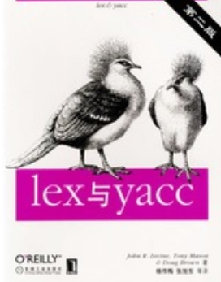

参考书籍

Slide 129
3.6 PL/0编译程序的词法分析
PL/0源程序
读单词
词法分析程序
核心
表格管理程序
语法语义分析程序
出错处理程序
代码生成程序
生成目标代码
目标程序

Slide 130
所需识别的单词
  关键字：begin、end、if、then等
  运算符： 如+、-、*、/、：=、#、>=、<=等
  标识符： 用户定义的变量名、常数名、过程名
  常数： 如10、25、100等整数
  分界符： 如‘,’、‘.’ 、‘;’ 、‘(’ 、‘)’等

Slide 131
通过三个全局变量区分所识别的单词：
  sym：存放单词的类别,如beginsym, ident, number
  id： 存放用户所定义的标识符的值
  num：存放用户定义的数
char *symbol[32]={"nul","ident","number","plus","minus","times","slash",
"oddsym", "eql","neq","lss","leq","gtr","geq","lparen","rparen","comma",
"semicolon","period","becomes","beginsym","endsym","ifsym",
"thensym","whilesym","writesym","readsym","dosym","callsym",
"constsym","varsym","procsym"};

Slide 132
PL/0编译程序词法分析的任务
（1）滤空格
（2）识别关键字：识别后将内部编码赋给变量sym
（3）识别标识符：识别后将sym置为标识符的内部编码“ident”，而将标识符本身的值放在id中
（4）拼数：拼成真正的十进制数，之后将sym置为数的内部编码“number”，而将数值本身的值放在num中
（5）识别单个字符：识别后将相应单词的内部编码赋给变量sym，如识别出“+”后，将其内部编码“plus”赋给sym
（6）识别组合字符：识别后将相应单词的内部编码赋给变量sym，如识别出“:=”后，将其内部编码“becomes”赋给sym

Slide 133
状态图

Slide 134
PL/0词法分析程序的设计

Slide 135
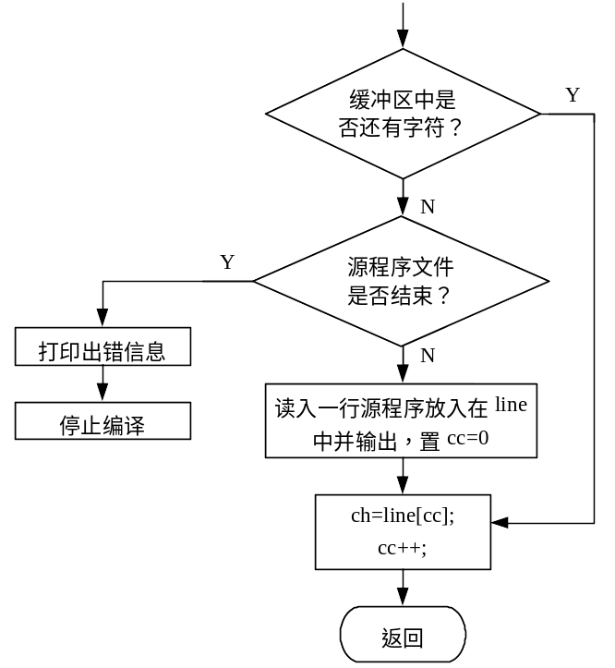

Slide 136
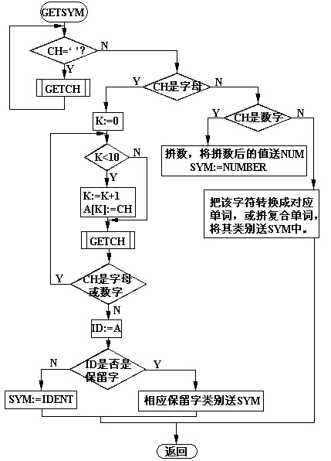
PL/0词法分析程序的设计

Slide 139
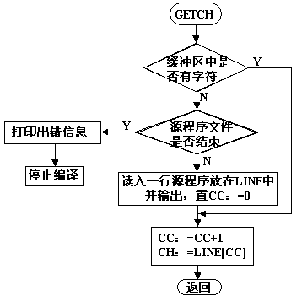

Slide 140
状态图

Slide 141
小结
主要内容
  词法分析程序的任务
    编译第一阶段的工作，它读入字符流的源程序，按照词法规则识别单词，再由语法分析程序接下去处理。
  词法分析程序的手工实现
    状态图
  词法分析程序的自动构造
    正规式：正规集的描述机制
    有穷自动机（NFA、DFA）：正规集的识别机制
    LEX的实现原理和使用方法

Slide 142
小结
重点：
  词法分析器的任务与设计
  在理解基本概念的基础上，掌握下列转换方法
NFA
正规表达式
DFA
最小化
难点：
  词法分析程序的自动构造原理

Slide 143
词法分析技术的其他应用
查询语言，信息检索系统
  识别由正规式描述的字符串
命令语言
  识别命令格式
报文的处理
  识别报文格式
应用范围：
  可以用正规式或3型文法描述

Slide 144
补充：有穷自动机程序设计实例
在计算机科学中，有穷自动机被广泛用于建模应用行为、硬件电路系统设计、软件工程，编译器、网络协议、和计算与语言的研究。
针对许多类型的编程问题，建立有穷自动机模型，可以为分析、求解带来很大的帮助。

Slide 145
有穷自动机解题步骤
1、确定输入集
2、绘制状态图（确定状态，在每一个状态下对输入进行分类，确定下一个状态）
3、确定状态转移函数（在某状态下，接收到某一字符后，自动机要执行的操作，以及迁移到的下一状态）

Slide 146
例1：设计交通车辆观测统计算法。
在路口设置探测器，通过通信线路连到后台的计算机。
每通过一辆汽车，向计算机发出一个车辆信号‘1’
探测器每隔1秒钟向计算机发出一个时钟信号‘0’
观测结束向计算机发出结束信号‘＃’
设计一个程序，能够接收探测器发出的信号，统计出观测的时长、在观测时长内通过的车辆总数、以及两辆车之间最大的时间间隔。

Slide 147
问题分析：探测器向计算机发出的信号可以认为是一个任意长的字符序列，如：“011011000111101#”，
区分有车通过和无车通过两种状态分别处理
观测时长：字符序列中0的个数(6秒)
车辆总数：字符序列中1的个数(9辆)
两车间最大时间间隔：两个1间的最大连续0的个数(3秒)

Slide 148
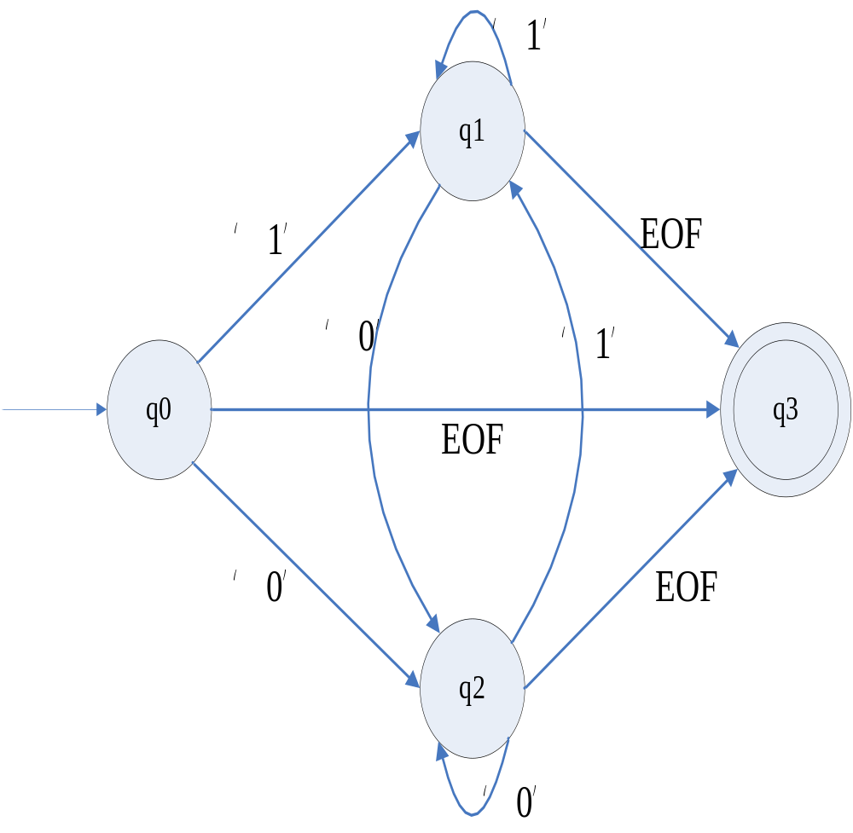
1、确定输入集T＝{1，0，#}
2、绘制状态图（每一个状态下对输入集进行分类，确定状态）

Slide 149
3、确定转换函数
当前状态是q0 (state==q0)：
  读入‘1’：vehicles++; state=q1
  读入‘0’：seconds++; state=q2
  读入EOF： state=q3
当前状态是q1 (state==q1)：
  读入‘1’：vehicles++;
  读入‘0’：interval=1;seconds++; state=q2
  读入EOF： state=q3

Slide 150
当前状态是q2 (state==q2)：
  读入‘1’：if(vehicles>0) 处理最大时长
  vehicles++; state=q1
  读入‘0’：seconds++;
  if(vehicles>0) interval++;
  读入EOF： state=q3
终止状态集F={q3}

Slide 151
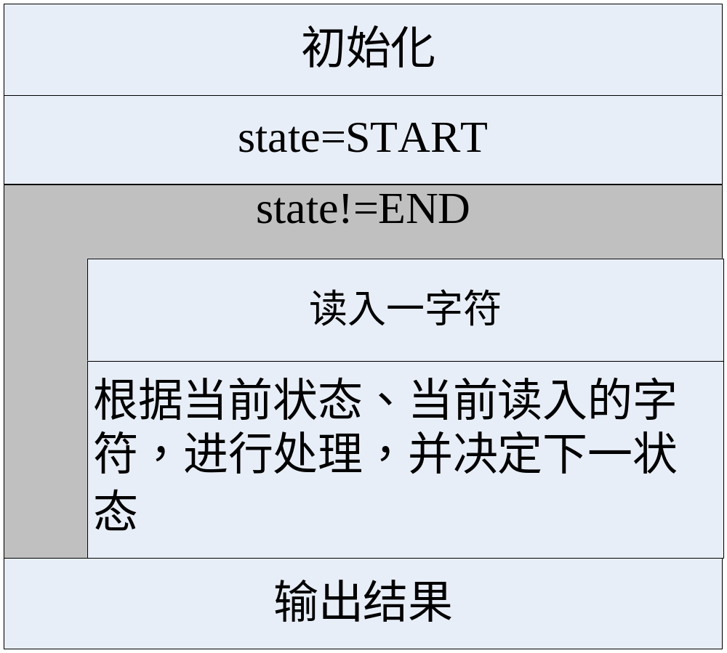
有穷自动机解题通用处理模式
#define START 1
...
int state=START;
...
while (state!=END) {
ch=getch();
switch(state) {
case START:
if (ch==?) state=Q1; break;
...}

Slide 152
例2：输入一个字符串，以’#’结束，要求判断其是否满足a^{n}b^{n}c^{n}形式。
初始化
首字母不是a/b/c/#
‘a’
返回
状态1
‘a’
‘b’
不是a/b/c/#
状态2
‘b’
‘c’
状态3
‘c’
‘#’
正确
状态4
错误

Slide 153
void main(){
int count1=0,count2=0,count3=0;
char ch;
ch=getchar();
while(ch=='a')
{count1++; ch=getchar();}
while(ch=='b')
{count2++; ch=getchar();}
while(ch=='c')
{count3++; ch=getchar();}
if(ch=='#'){
if((count1==count2)&&(count2==count3))
printf("string is acceptable!\n");
else
printf("string is not acceptable!\n");
}
}
初始化
首字母不是a/b/c/#
‘a’
返回
状态1
‘a’
‘b’
不是a/b/c/#
状态2
‘b’
‘c’
状态3
‘c’
‘#’
正确
状态4
错误

Slide 154
优化后的状态机模型
初始化
a’
!=‘a’
状态1,n
‘a’,n++
‘b’
!=‘a’或‘b’
状态2,x
x>n
‘b’,x++≤n
!=‘b’或‘c’
‘c’
错误
状态3
y>n
‘c’,y++≤n
‘#’
!=‘c’或‘#’
正确

